Slide 1
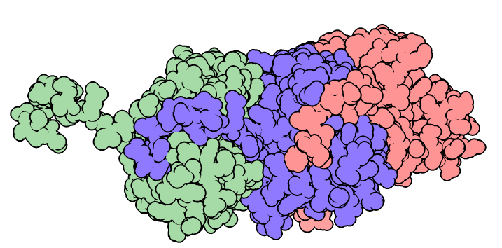
P-MPNN Input Embedder
v₁₁
v₁₂
v₂₁
v₂₂
v₃₁
v₃₂
v₁₃
v₁₄
v₂₃
v₂₄
v₃₃
v₃₄
Graph Reduction
v₁₁
v₁₂
v₂₁
v₂₂
v₃₁
v₃₂
v₁₃
v₁₄
v₂₃
v₂₄
v₃₃
v₃₄

Slide 2
v₁₁
v₁₂
v₂₁
v₂₂
v₃₁
v₃₂
v₁₃
v₁₄
v₂₃
v₂₄
v₃₃
v₃₄

Slide 3
v₁₁
v₁₂
v₂₁
v₂₂
v₃₁
v₃₂
v₁₃
v₁₄
v₂₃
v₂₄
v₃₃
v₃₄

